Slide 1
Math+
Подготовка к ЕГЭ по математике
Выполнил ученик 11 “А” класса Лазунин Иван

Slide 2

О проекте
Математика важна и нужна!
Большая часть современной жизни
Требуется всем техническим специалистам
Двигает науку и прогресс в целом
Просто есть на ЕГЭ

Slide 3
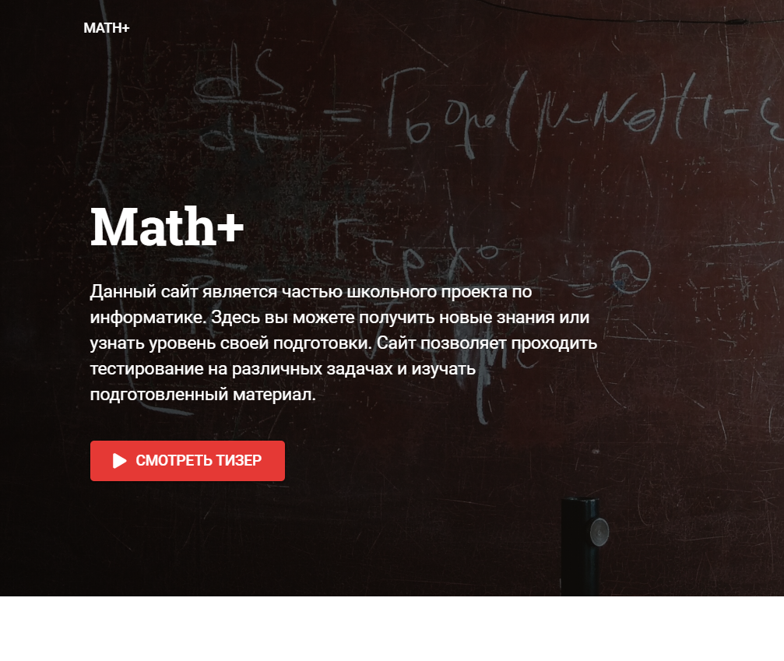
Цели
Создать удобное и функциональное методическое пособие.
Предоставить пользователю возможность отслеживать свой прогресс.
Построить структуру сайта подготовленную для простой модификации и расширения функционала.

Slide 4
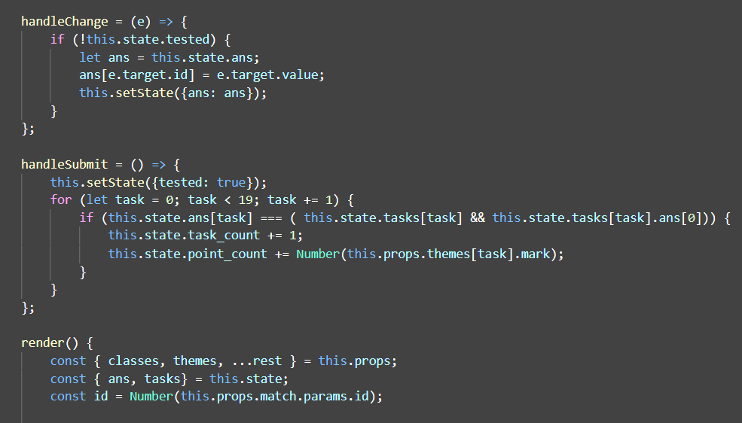
Задачи
Собрать необходимую информацию.
Структурировать и обработать полученную информацию.
Определить парадигму дизайна сайта.
Продумать удобную и функциональную структура сайта.
Определить инструменты и технологии для создания сайта.
Разработать основу сайта.
Обеспечить сайт разработанным ранее дизайном и наделить задуманным функционалом.
Наполнить сайт необходимой информацией.
Доработать сайт для возможности будущей модификации.

Slide 5







Используемые технологии
React
JavaScript
SCSS и CSS
HTML
Firebase
NPM
Github

Slide 6

Не использовались на самом деле

Slide 7
Вспомогательные технологии
NPM - менеджер пакетов. Позволяет удобно подключать дополнительные модули и готовить код к загрузке на сервер.
GitHub - система контроля версий проекта. Позволяет легко разместить код в интернете.

Slide 8
Хранение данных - Firebase
Firebase - разработанный Google веб сервис. Он позволяет:
Интегрировать в сайт пользовательскую систему
Создать быструю базу данных
Разместить сайт на хостинге бесплатно

Slide 9
Основа проекта - React
React - это JavaScript библиотека разработанная Facebook для создания пользовательских интерфейсов.
React = HTML + JS + Magic

Slide 10
Преимущества React
Простота и интуитивность синтаксиса.
Принцип ООП в создания веб страниц.
Простая масштабируемость.
Особый подход к прорисовке WEB компонентов позволяет не загружать информацию об элементах не обновляющихся при загрузке страницы.
Востребованная технология полезна для изучения

Slide 11


Дизайн
Концепция Material дизайна разработанная Google.
Форма и цвет наделяют объект мнимыми свойствами
Единый стиль и правила для всех элементов сайта
Библиотека - MATERIAL-UI

Slide 12
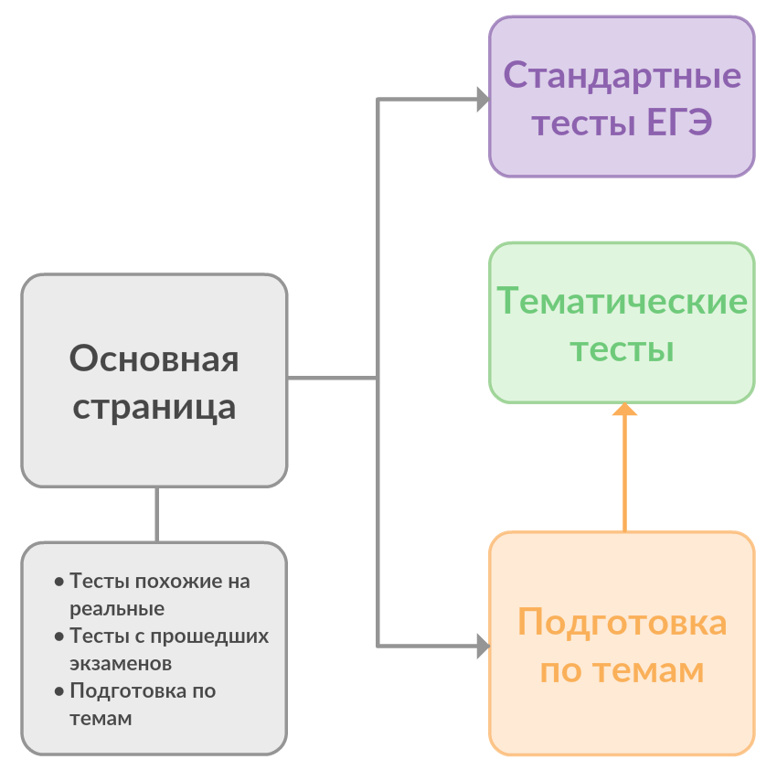
Условная Структура

Slide 13
Сильные стороны
Малое количество кода. Который генерируется автоматически в зависимости от содержимого.
Легкая масштабируемость под новые данные и функционал.
Единая концепция дизайна используемая дизайнерами по всему миру, что создает удобный и практичный интерфейс
Использование сервисов авторизации и баз данных что обеспечивает надежное их хранение и надежную работу.
Использование современных технологий и библиотек. Это позволяет сохранять поддержку сайта более длительное время.

Slide 14




Спасибо за внимание!
@wibbn

